Slide 1
РАЗМИНКА
а) 4×16
+11
:15
×12
:20
64
75
5
60
3
+
9
:
3
­
15
×
12
Б)
60
69
23
8
96

Slide 2
тест
1) Любой прямоугольный параллелепипед состоит из граней. Их у него:
а)12 б)8 в)6 г)10
2) У каждого параллелепипеда есть рёбра. Это:
а)Прямоугольники б)Прямые
в)Треугольник г)Отрезки
3) У куба все рёбра:
а)Попарно равны б)Разные
в)Равны г)Другой ответ
4) У параллелепипеда противоположные грани:
а)Равны б)Квадраты
в)Разные г)Другой ответ
5) Площадь поверхности параллелепипеда можно вычислить по формуле:
а)S=4×(a+b+c) б)S=2*a*b+2*b*c+2a*c
в)S=abc г)S=6abc

Slide 3
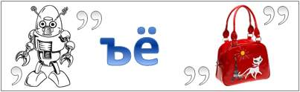

Slide 4
Объем прямоугольного параллелепипеда. Единицы объема

Slide 5
Важным свойством тела является его вместимость.
Вместимость фигуры характеризуют объемом.
За единицу измерения объема принимают объем единичного куба.

Slide 6
ЕДИНИЦЫ ИЗМЕРЕНИЯ ОБЪЁМА
1 cм
1 см³
1 см²
1 см³
1 см³
1 см³
1 см³

Slide 7
ЗАДАЧА
1 см³
4
3
3
3
(4×3)×2=24см³
2
4
4×3=12cм³

Slide 8
ФОРМУЛЫ ОБЪЁМОВ ПАРАЛЛЕЛЕПИПЕДА И КУБА
а
а
с
а
а
в
V=abc
V=a³
Внимание! При вычислениях все измерения должны быть выражены в одинаковых единицах.

Slide 9


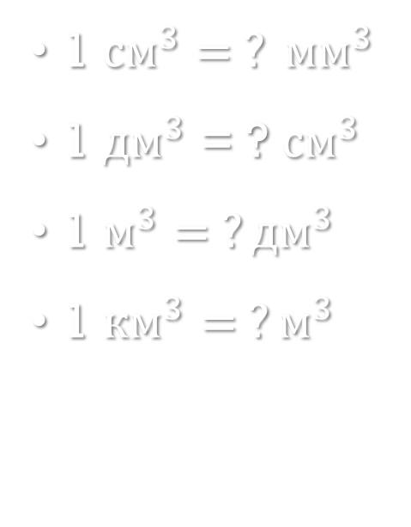



1 ${см}^{3}= ? {мм}^{3}$
1 ${дм}^{3}$ = ? ${см}^{3}$
1 $м^{3}= ?{дм}^{3}$
1 ${км}^{3}= ?м^{3}$
=10*10*10 ${мм}^{3}$= 1000${мм}^{3}$
= 10*10*10 ${см}^{3}=1000{см}^{3}$
=10*10*10 ${дм}^{3}$ = 1000 ${дм}^{3}$
= 1000*1000*1000 $м^{3}$= 1 000 000 000 $м^{3}={10}^{9}м^{3}$
1л = 1 ${дм}^{3}$

